Slide 1

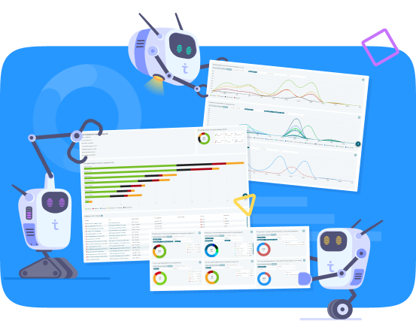


Кросс-командное взаимодействие:
от хаоса к порядку через TMS

Slide 2
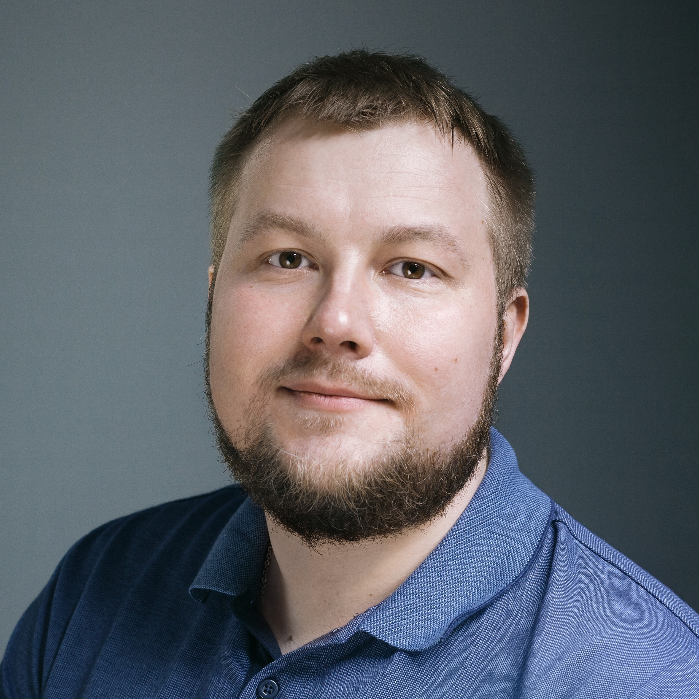

Виктор Раев —
руководитель отдела разработки
Михаил Дюжев —
руководитель отдела тестирования

Slide 3
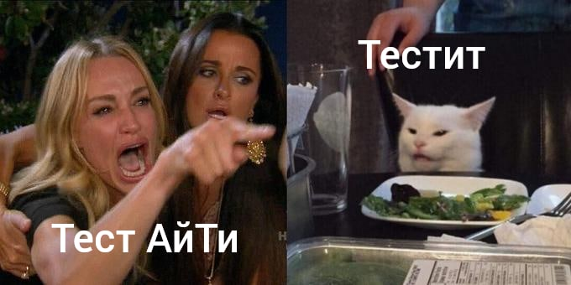

Slide 4

О чем расскажем
Рост и разделение команды - кейс Ростелекома
Как наладить взаимодействие разрозненных сотрудников
Как повысить прозрачность и понятность процессов
Как снизить затраты на рутинные задачи и сократить релизные циклы

Slide 5

Корни катастрофы

Slide 6
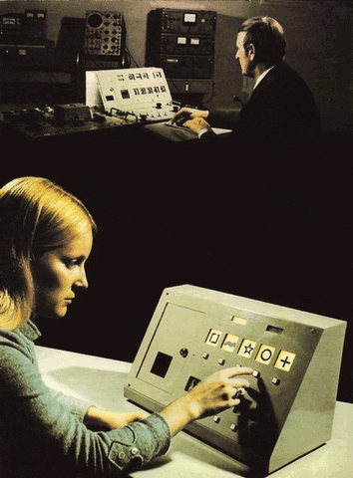
Почему так важна прозрачность процессов и контроль тестовой модели?

Slide 7
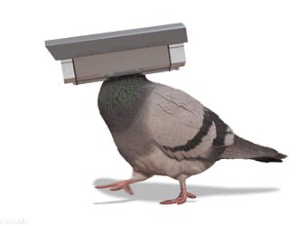
Как это было в РТК-ИТ
2000+ тест-кейсов не успевали поддерживать
Только один человек мог понять структуру и состав тестов
Нет времени на прогоны тысяч тестов
Нет представления
о покрытии и прогонах
Тест-кейсы жили в вакууме
в TestRail, без связи с Jira
Развитие и Эксплуатация
в Видеонаблюдении

Slide 8
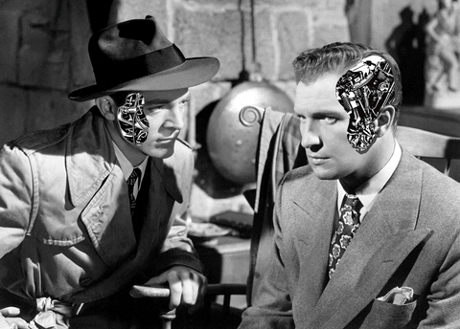
Первые симптомы
Notes:
Head of QA видит проблему
Проблемы масштабируются вместе с командой
Особенно заметно, когда есть взрывной рост
Чаще всего сначала набирают сотрудников, а потом начинают ставить их на рельсы

Slide 9

Люди важнее процессов или процессы важнее людей?
Notes:
В какой момент нужно сделать шаг назад и пересмотреть рабочие процессы

Slide 10



Как это было в РТК-ИТ
Инерция расширения
и инертность команды
У нас и так всё работает!
Notes:
Быстро набрали команду (8 человек в Москве -> 30 по регионам за 18 месяцев), начали налаживать процессы, но встретили сопротивление
“У нас и так все работает” - боремся с инерцией покоя
Команда тестирования была крайне перегружена и не видела суть проблемы
Количество сотрудников отдела было невелико и все занимались всем, не было профилирования

Slide 11

Поиск решения

Slide 12
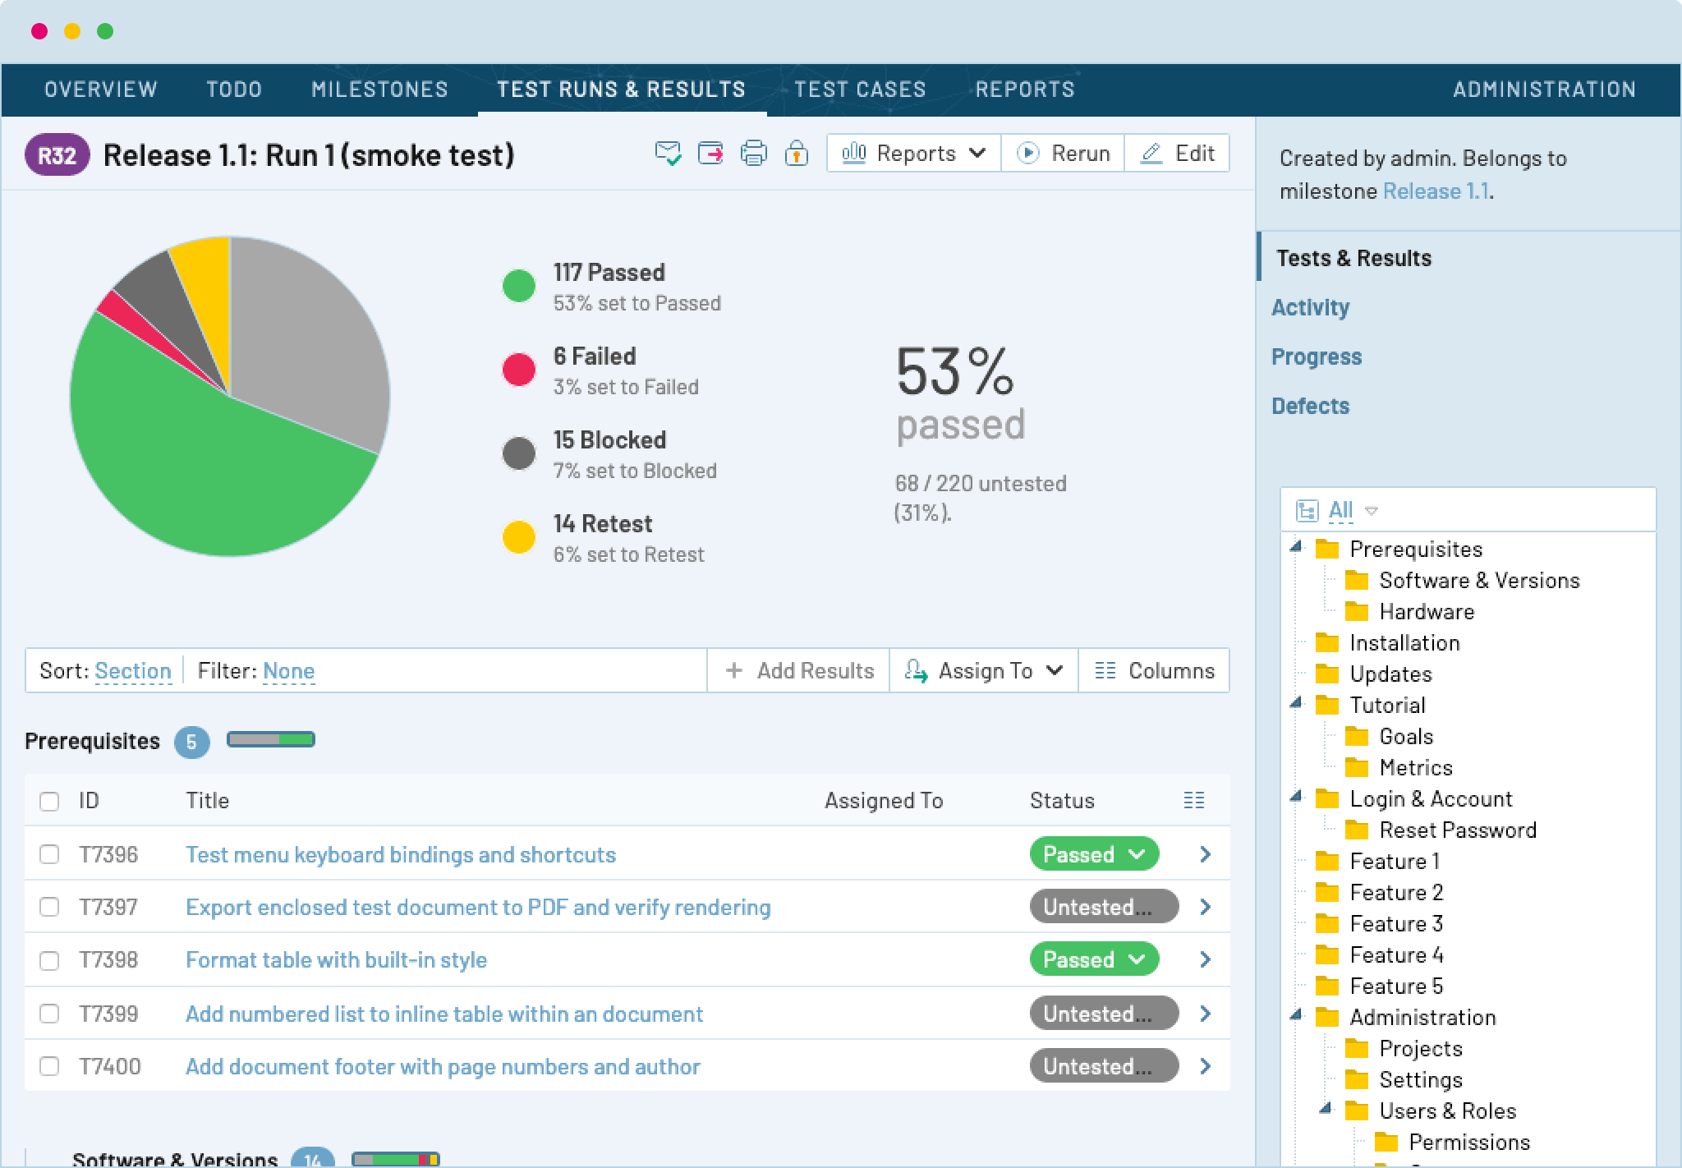
One TMS to rule them all
Единый и прозрачный инструмент для QA
Команда использовала TestRail
Вроде заработало, но…
Notes:
Чем больше времени вкладывали в развитие процессов и коммуникаций, тем больше становилось понятно,
что нужен простой легкий инструмент, который поможет управлять тестированием

Slide 13
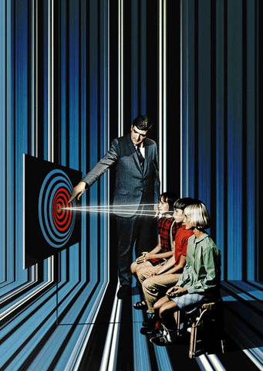
Хотели единообразия, минимум переключения контекстов и интерфейсов у QA

Slide 14
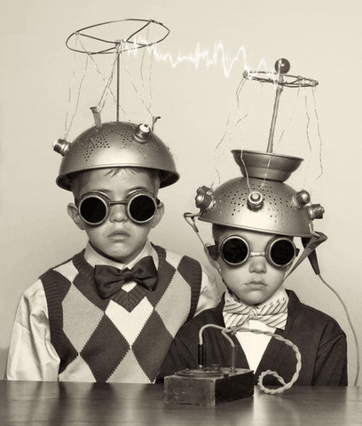
Ошибки в TMS и тишина
от техподдержки
Перегруженный UI/UX
Нет связки с Jira,
менеджерам проектов неудобно
Неудобно работать
с автотестами через TMS
Как это было
в РТК-ИТ
Проблемы с TestRail

Slide 15
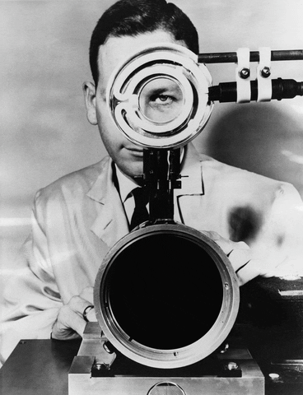
Свет в конце тоннеля

Slide 16
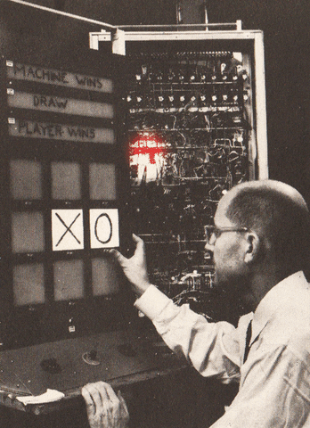
Что ждем от инструмента?
Связь с Jira
Минимум лишних кликов
Импортировать автотесты
Отслеживать всё и вся
Notes:
- в конце 2019 года посмотрели на Test IT, инструмент на тот момент был сыроват и тогда не решились на работу с ним
- в середине 2020 года мы вернулись к рассмотрению вопроса с заменой ТМС, провели пилотирование и «пересели» на Test IT
- на текущий момент есть пожелания по доработкам и есть возможность влиять на развитие

Slide 17
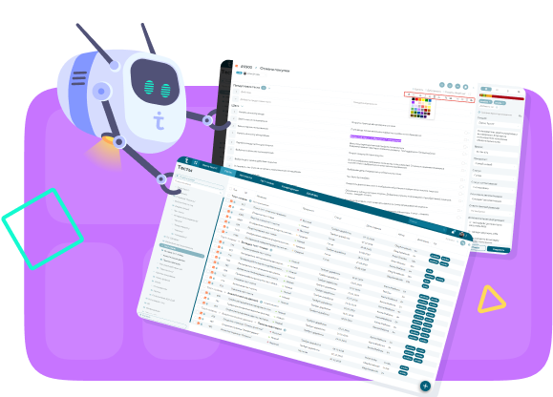
Cквозная линковка сущностей
Лаконичность интерфейса
Управление автотестами
Визуализация
Что нашли в Test IT

Slide 18
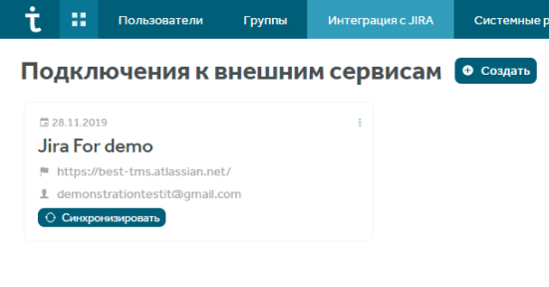
Настройка интеграции
Test IT + Jira
Администраторы сами оценили простоту и
удобство инструмента
Появилась возможность создавать копии кейсов в Jira
Получили возможность создавать сьюты автотестов
в TMS
Как это было
в РТК-ИТ
Внедрение Test IT
в связке с Jira

Slide 19
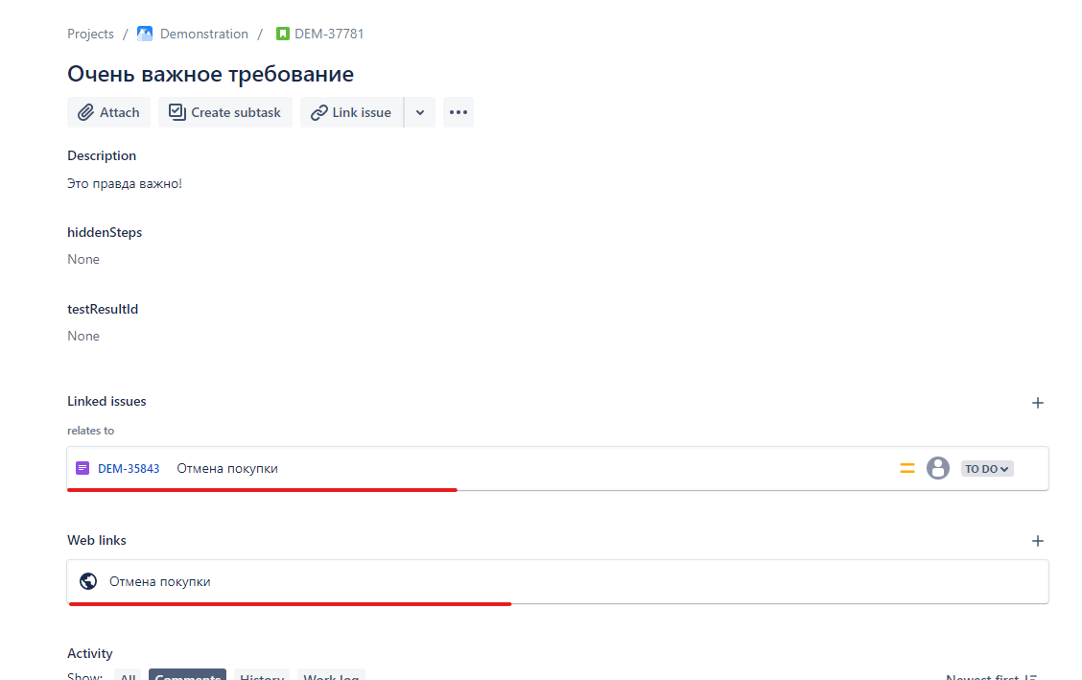
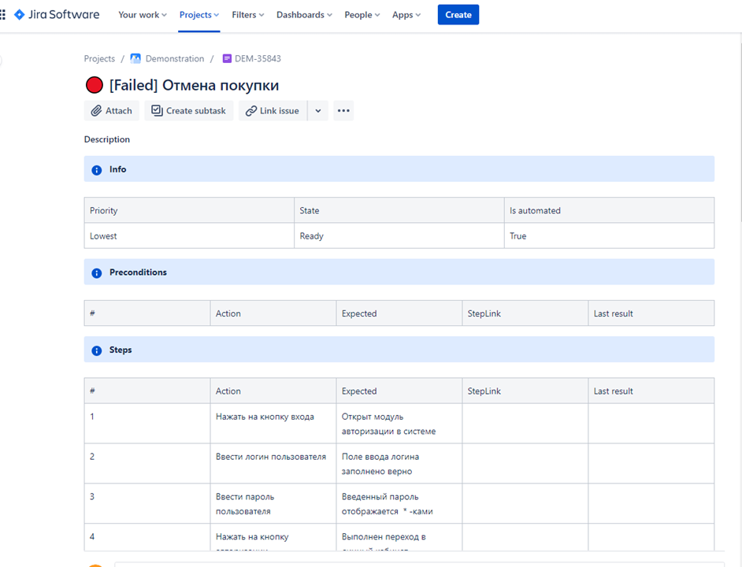
Почему Jira - это важно

Slide 20
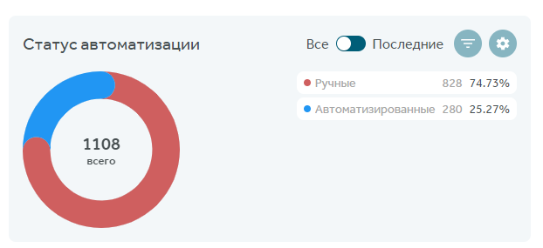
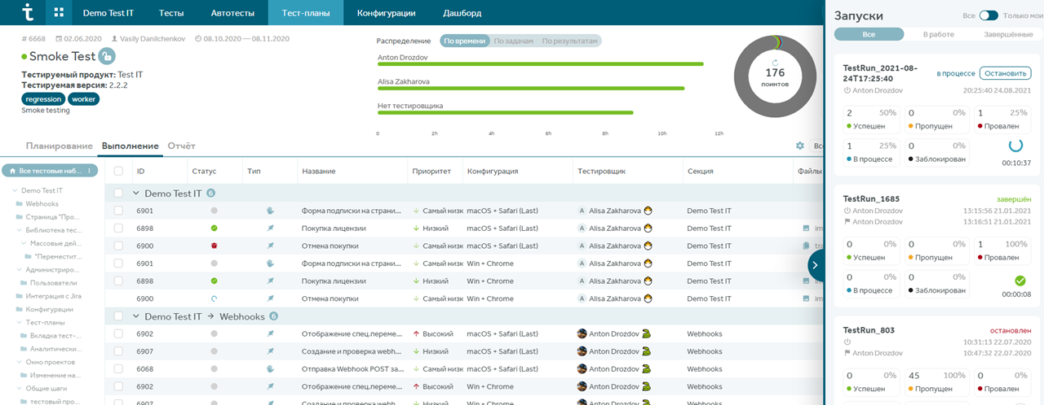
Автоматизация

Slide 21
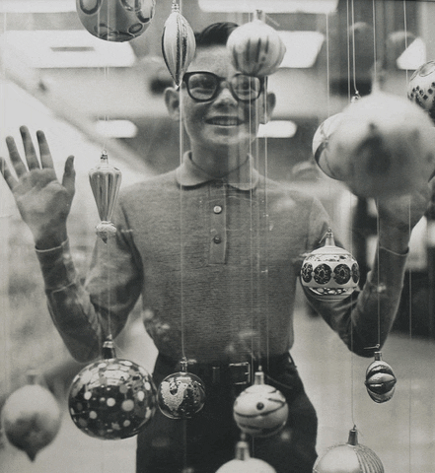
Успешный успех
Сократили на 30%
релизный цикл
Меньше затрат на рутину, больше времени на развитие

Slide 22
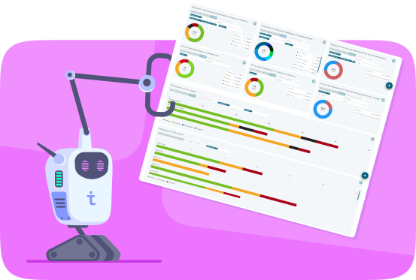
Дорабатываем инструмент с учетом запросов пользователей, добавляем новые метрики

Slide 23
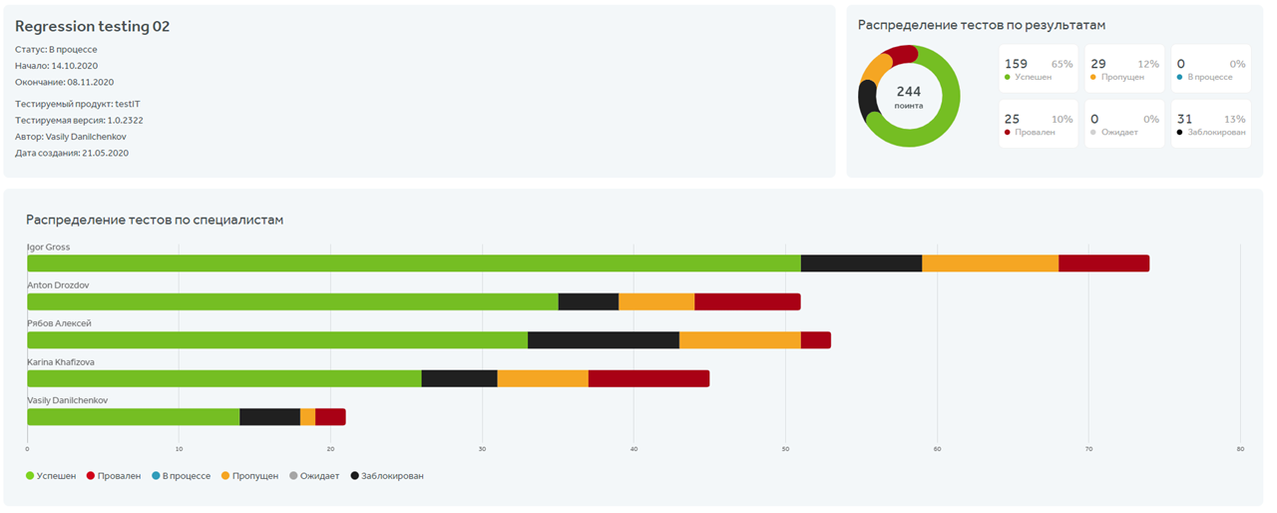
Нагрузка на специалистов

Slide 24
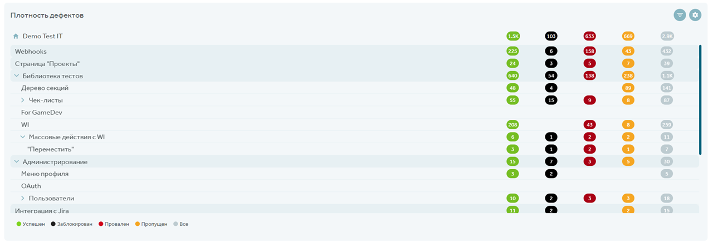
Распределение дефектов

Slide 25
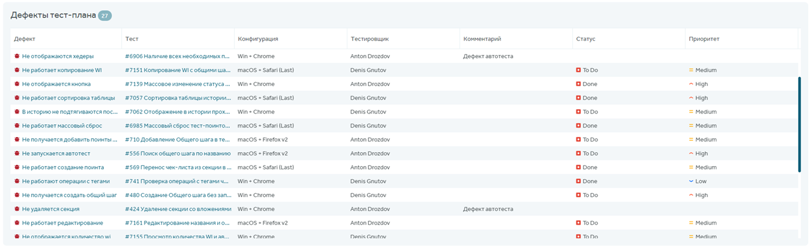
Все дефекты под рукой

Slide 26
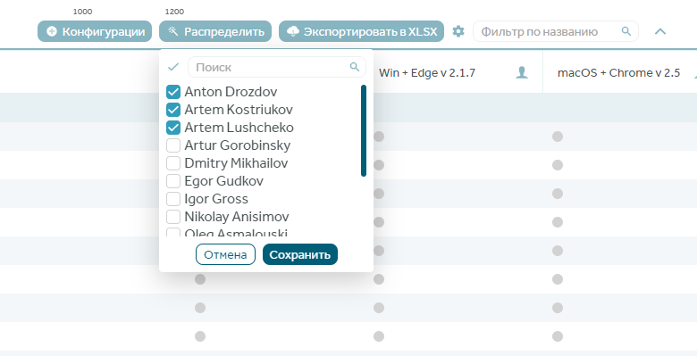
Автораспределение

Slide 27
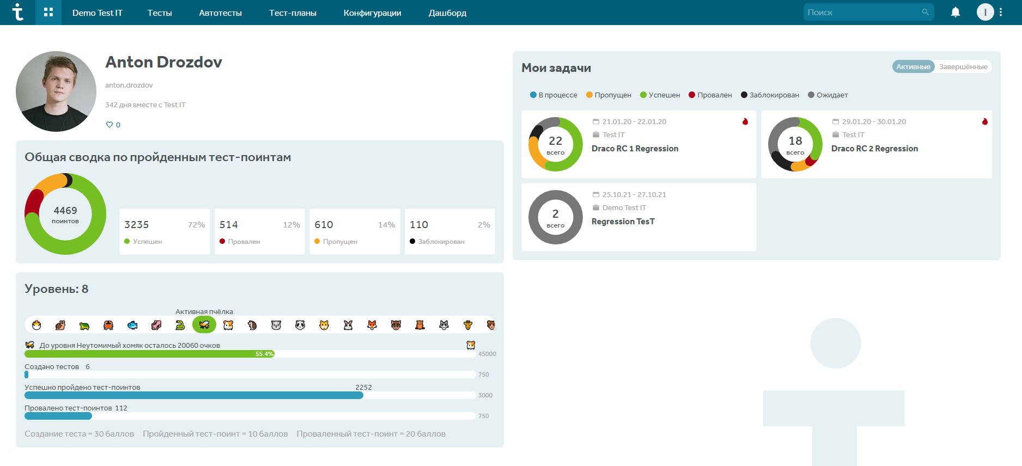
Геймификация

Slide 28

Head of QA видит всю
картину качества
Команда погрузилась в работу
Команда улучшает процессы и инструмент
Сейчас проводим обучение в ВУЗах
Участвуем в развитии профессионального сообщества
Как это было
в РТК-ИТ
Как раскачали команду

Slide 29
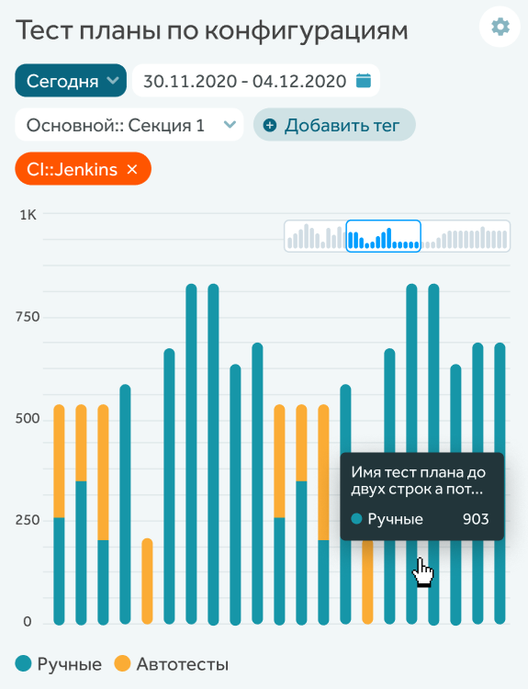
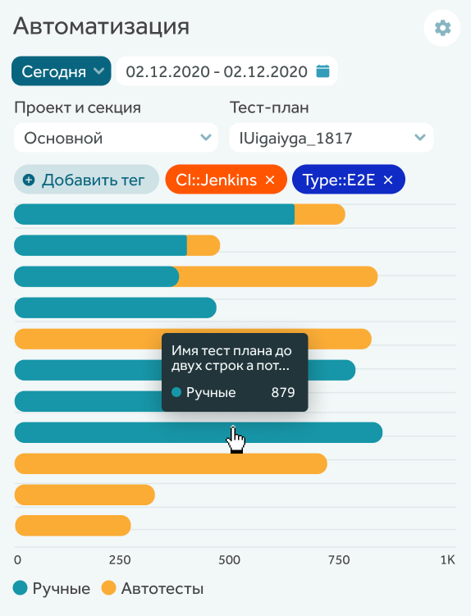
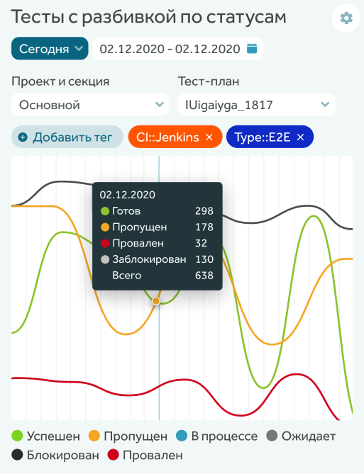
% покрытия
Трудозатраты
Время на прогоны и прохождения регрессов
В 2 раза снизили время
на тестирование релиза
Как это было
в РТК-ИТ
Notes:
Покрытие задач
Раздел с задачами, которые не покрываем кейсами
Оценками трудозатрат на прогон и объективное измерение времени фактического
Возможность формировать базу знаний и контролировать релизы
Есть ограниченный набор дефолтных метрик, которые можно взять сразу за основу
На текущий момент продолжительность тестирования релиза снизилась с 30 - 50 дней, до 20

Slide 30

Test IT — не просто инструмент, а общее пространство для взаимодействия
QA, Dev, Analytics & Management
Notes:
Не просто инструмент для хранения тест-кейсов, а это общее пространство для взаимодействия всех участников процесса создания продукта

Slide 31
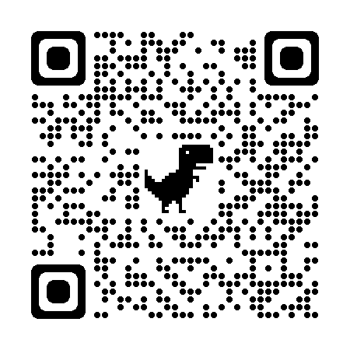





Время вопросов
PRO тест-чат —
для ништяков и новостей
/testit-tms
/testittms
@test_it_tms
TestITTMS

